Slide 1
Поделка
«Кораблик Победы».
Кружок «Чудеса из бумаги»
15 апреля 2020 г.
Руководитель: Могильных С.А.

Slide 2
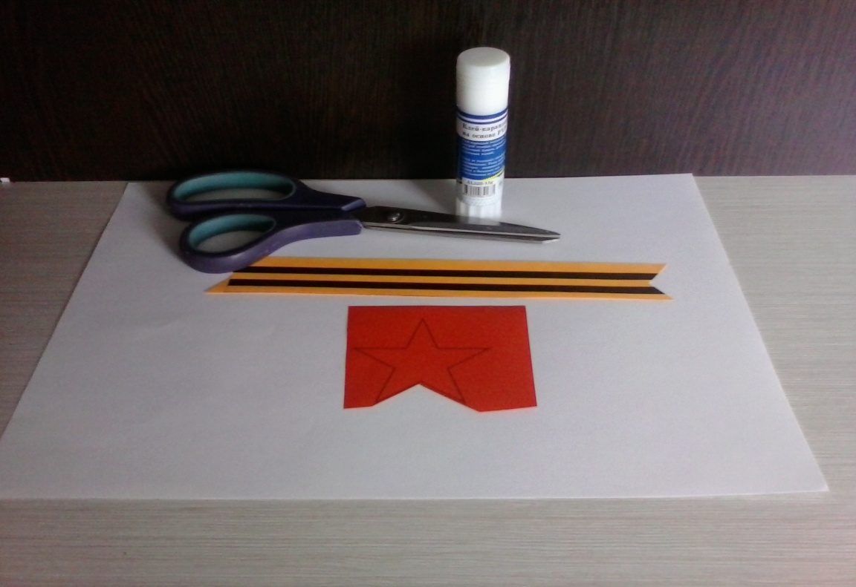
Материалы:
Лист бумаги формата А4
Ножницы
Клей
Распечатки георгиевской ленты, звезды

Slide 3
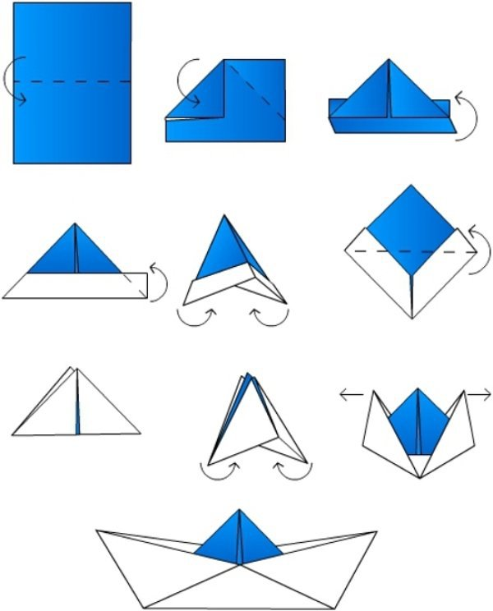

Slide 4
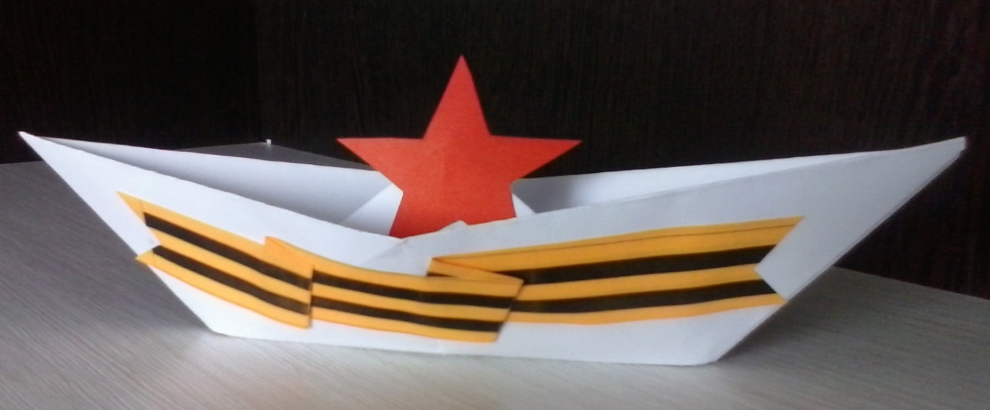
Навстречу солёным дождям и ветрам «Кораблик Победы» плывёт по волнам, «Кораблик Победы» идёт не один- Флотилия белая рядышком с ним.
Флотилия памяти пусть не умрёт.
Кораблик Победы по морю плывёт…
Валентина Скворцова
Варианты оформления могут быть и другие. На другой стороне располагаются ФИО участника ВОВ.
С Днём Победы!

Slide 5
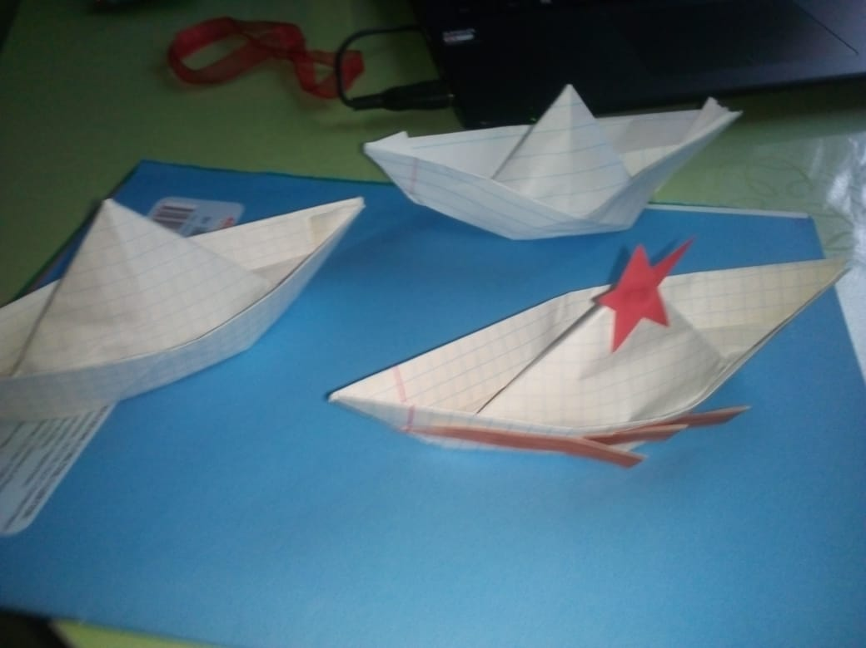
Работы детей
Андриянов Никита

Slide 6
Работы детей
Иванова Полина
Корсакова Настя

Slide 7
Работы детей
Сергеева Кристина Смирнова Настя

Slide 8
Работы детей
Фискина Мария
Левичев Юрий

Slide 9
Источники:
http://podelka-rukodelie.mybabbie.ru/pictures/14259-kak-slozhit-iz-bumagi-korablik.jpg-схема
http://www.stihi.ru/2016/04/16/322-текст
http://pedsovet.su/_ld/355/90473880.jpg-шаблон

